Slide 1
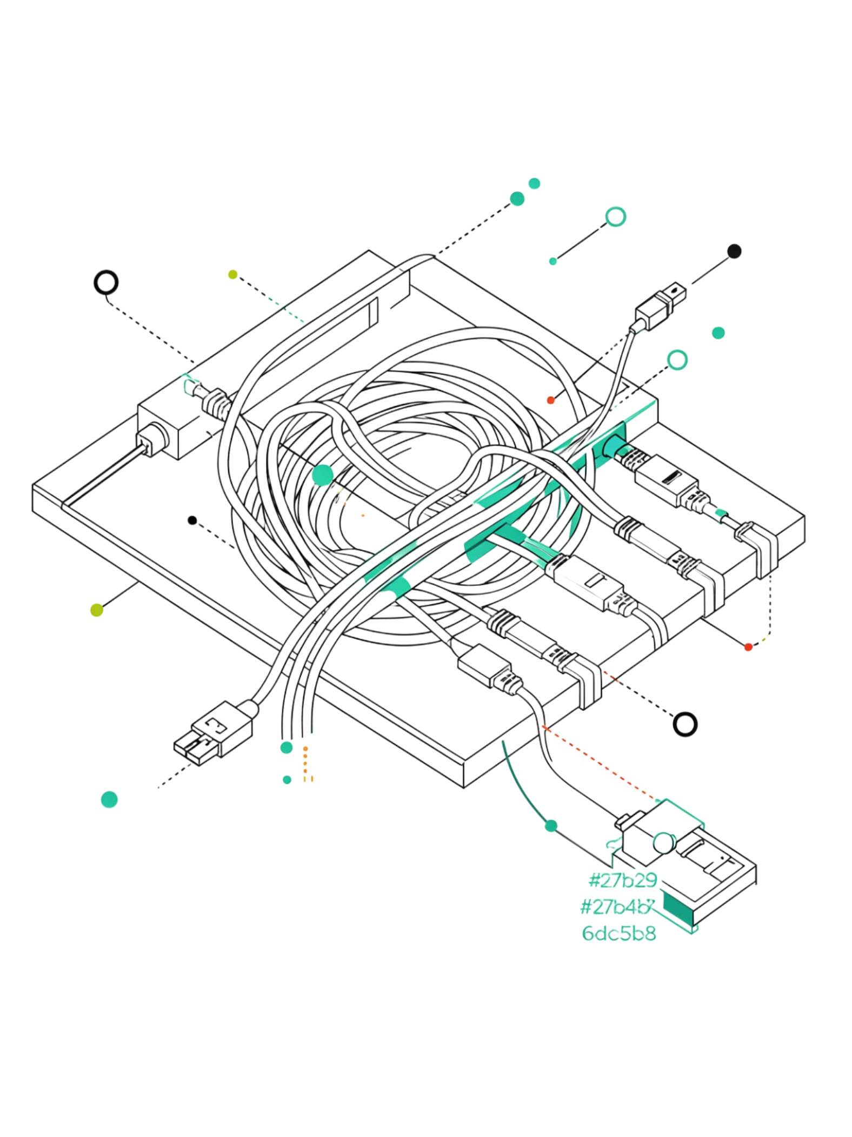
Зачем нужны паттерны в тестировании
Когда тестов становится много, код начинает «разрастаться»: одни и те же действия повторяются, а изменение одного элемента интерфейса требует правок в десятках мест.
Проблема
Решение
Дублирование кода и хрупкость при изменениях UI
Паттерны проектирования — проверенные способы организации кода
Результат
Page Object Model централизует работу с интерфейсом в одном месте

Slide 2
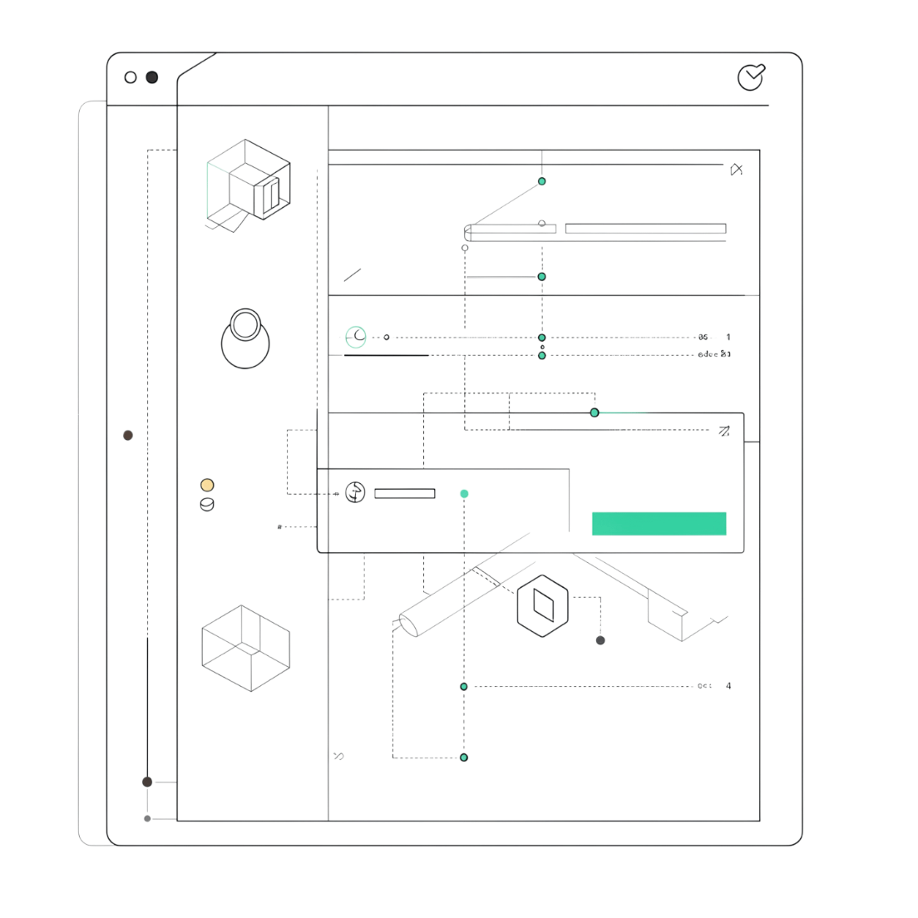

Суть Page Object Model
POM — это паттерн, при котором каждая страница приложения представляется отдельным классом. Класс знает, как найти элементы и взаимодействовать с ними.
Тест обращается к готовым методам, не зная внутренней структуры страницы.
Ключевая идея — разделение ответственности: тест отвечает за то, что проверять, а Page Object — за то, как это сделать через интерфейс.

Slide 3
Структура Page Object
Page Object — это класс, который получает объект управления браузером и сохраняет его для дальнейшей работы.
Локаторы элементов
Методы взаимодействия
Удобный интерфейс
Описывают, как найти конкретные элементы на странице — кнопки, поля, ссылки
Тестировщик работает с понятными операциями, а не с техническими командами браузеру
Операции с интерфейсом: заполнение полей, клики, получение текста

Slide 4
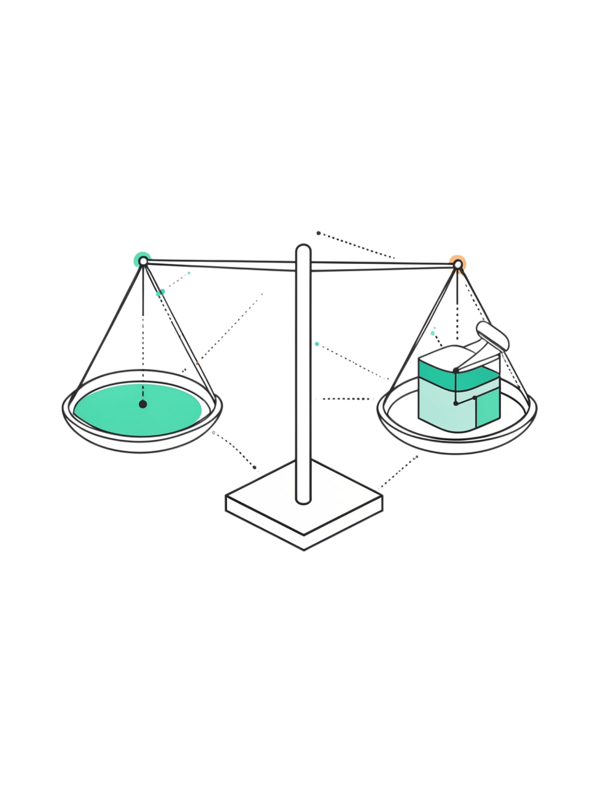
Разделение обязанностей
Page Object отвечает за:
Тест отвечает за:
Проверку бизнес-требований
Сравнение ожидаемого и фактического результата
Логику сценария
Техническую готовность страницы
Доступность элементов
Предоставление данных из интерфейса
Например: Page Object возвращает текст сообщения об ошибке, а тест сравнивает его с ожидаемым значением. Бизнес-логика остаётся в тесте.

Slide 5
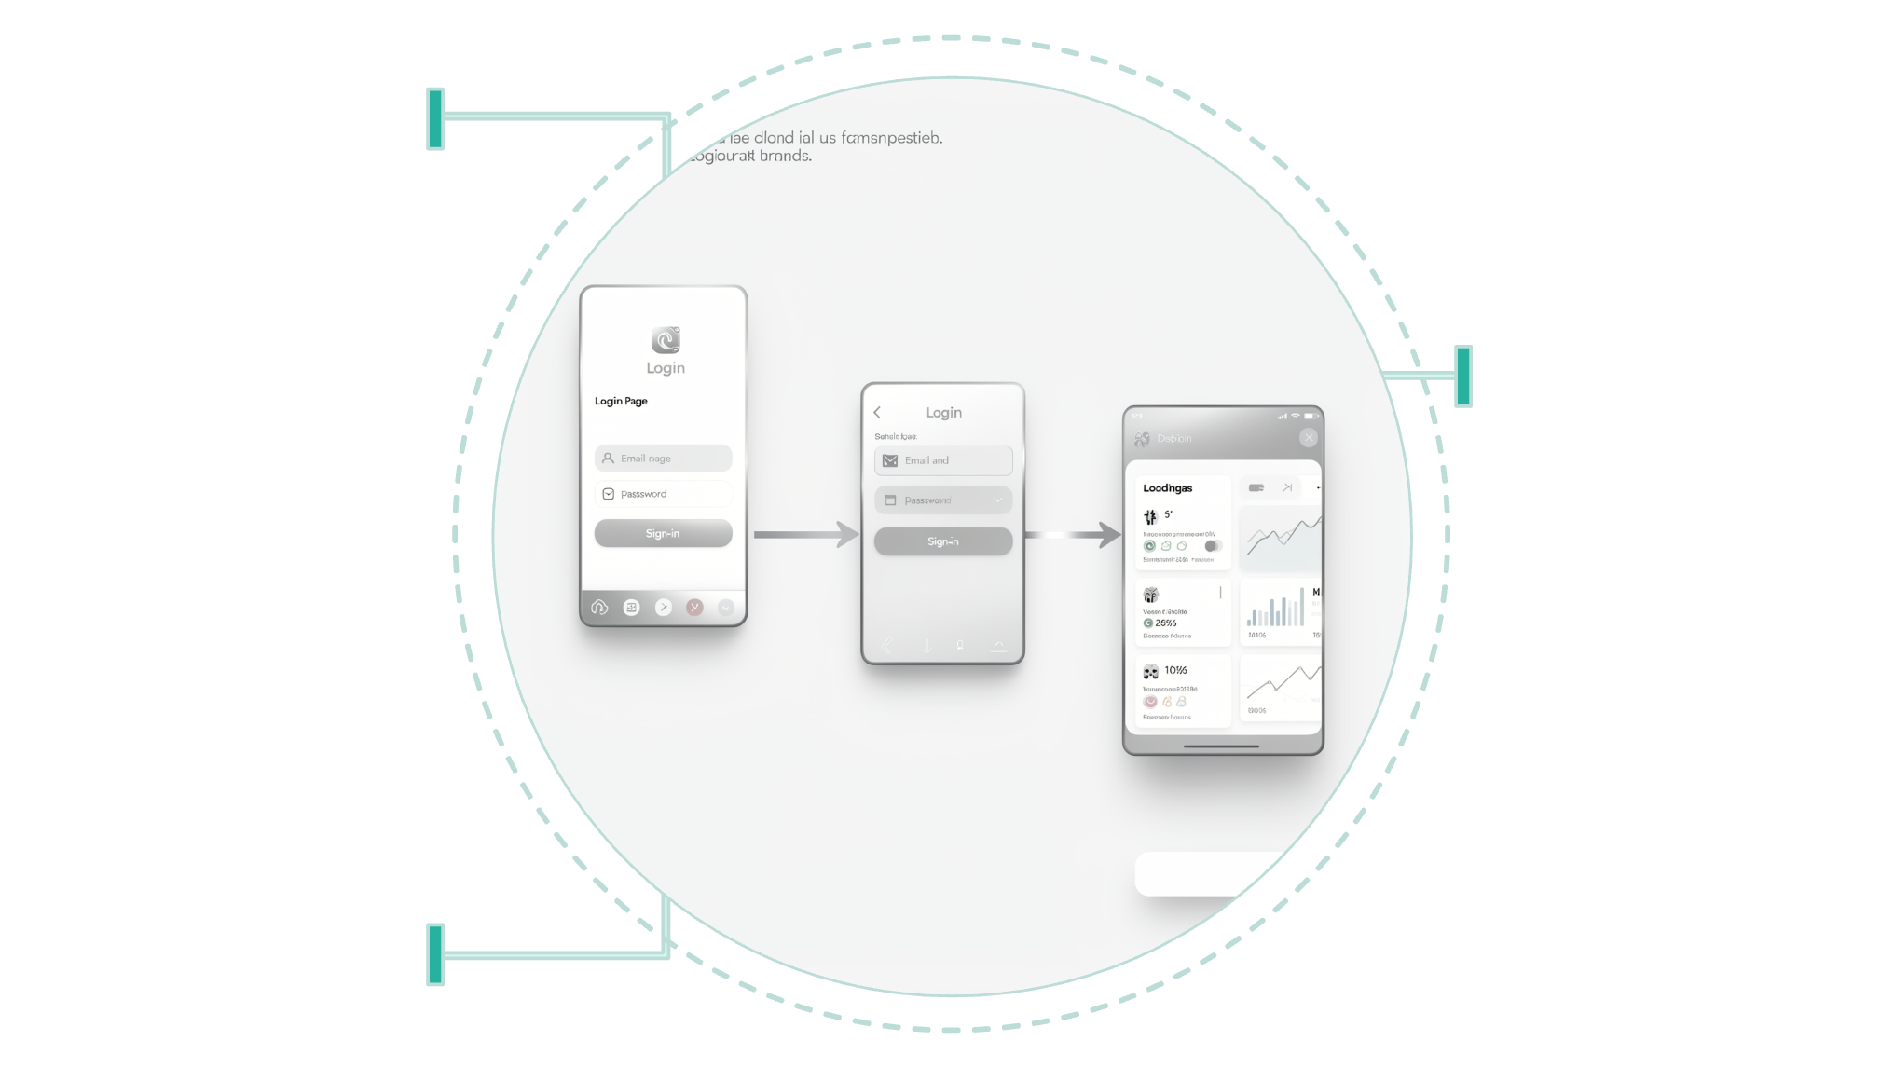
Переходы между страницами
Действия пользователя часто приводят к открытию новых страниц. Page Object учитывает это: метод может возвращать объект следующей страницы.
Один и тот же метод может иметь разные реализации для разных сценариев:
Вызов
LoginPage.invokeLogin()
Успех
Возвращает DashboardPage
Успешная авторизация → возвращает DashboardPage
Неверные данные → остаётся на LoginPage с ошибкой
Ошибка
Возвращает LoginPage с ошибкой
Это позволяет описывать цепочки действий через взаимодействие объектов.

Slide 6
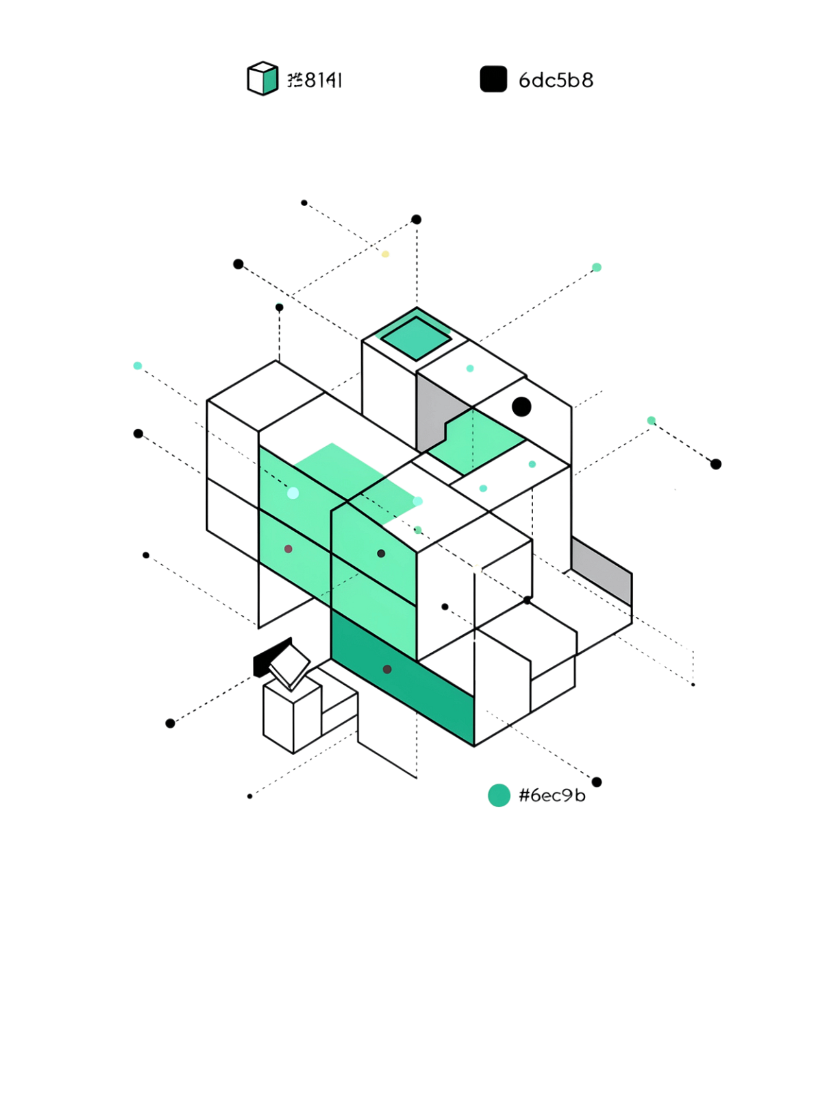
Повторное использование компонентов
В реальных приложениях одни и те же элементы встречаются на разных страницах: меню, панель навигации, модальные окна.
Проблема
Решение
Дублирование кода для одного и того же компонента на каждой странице
Page Component Objects — отдельные классы для повторяющихся компонентов
Результат
Изменение компонента в одном месте автоматически обновляет его везде

Slide 7
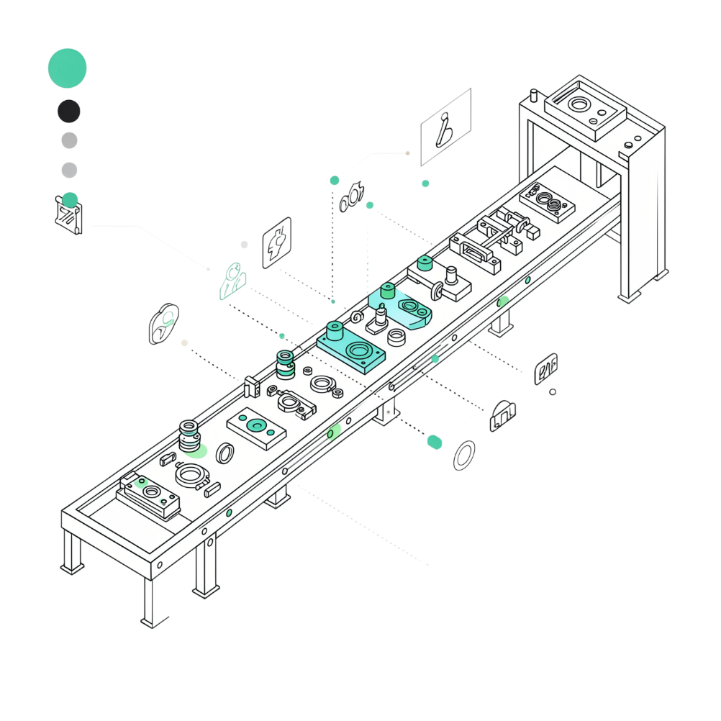

Что такое Page Factory
Page Factory — это вспомогательный механизм для Selenium Java, который упрощает создание и инициализацию Page Object. Это не то же самое, что сам POM.
Page Factory не является обязательным. Полноценный POM можно реализовать и без него.
POM
Page Factory
Архитектурный принцип организации кода — применим в любом языке и фреймворке
Конкретный инструмент Selenium Java для описания и поиска элементов

Slide 8
Аннотации @FindBy и инициализация
В Selenium Java аннотация @FindBy указывает, каким способом находить элемент. Метод PageFactory.initElements() обрабатывает объявления и создаёт объекты-посредники для поиска.
1
Объявление элемента
2
Инициализация
3
Важное ограничение
PageFactory.initElements(driver, this) вызывается в конструкторе и активирует все аннотации
Page Factory не гарантирует автоматическое ожидание готовности элемента — тест может упасть, если элемент ещё не появился
@FindBy(id = "email") связывает поле класса с HTML-элементом по идентификатору

Slide 9
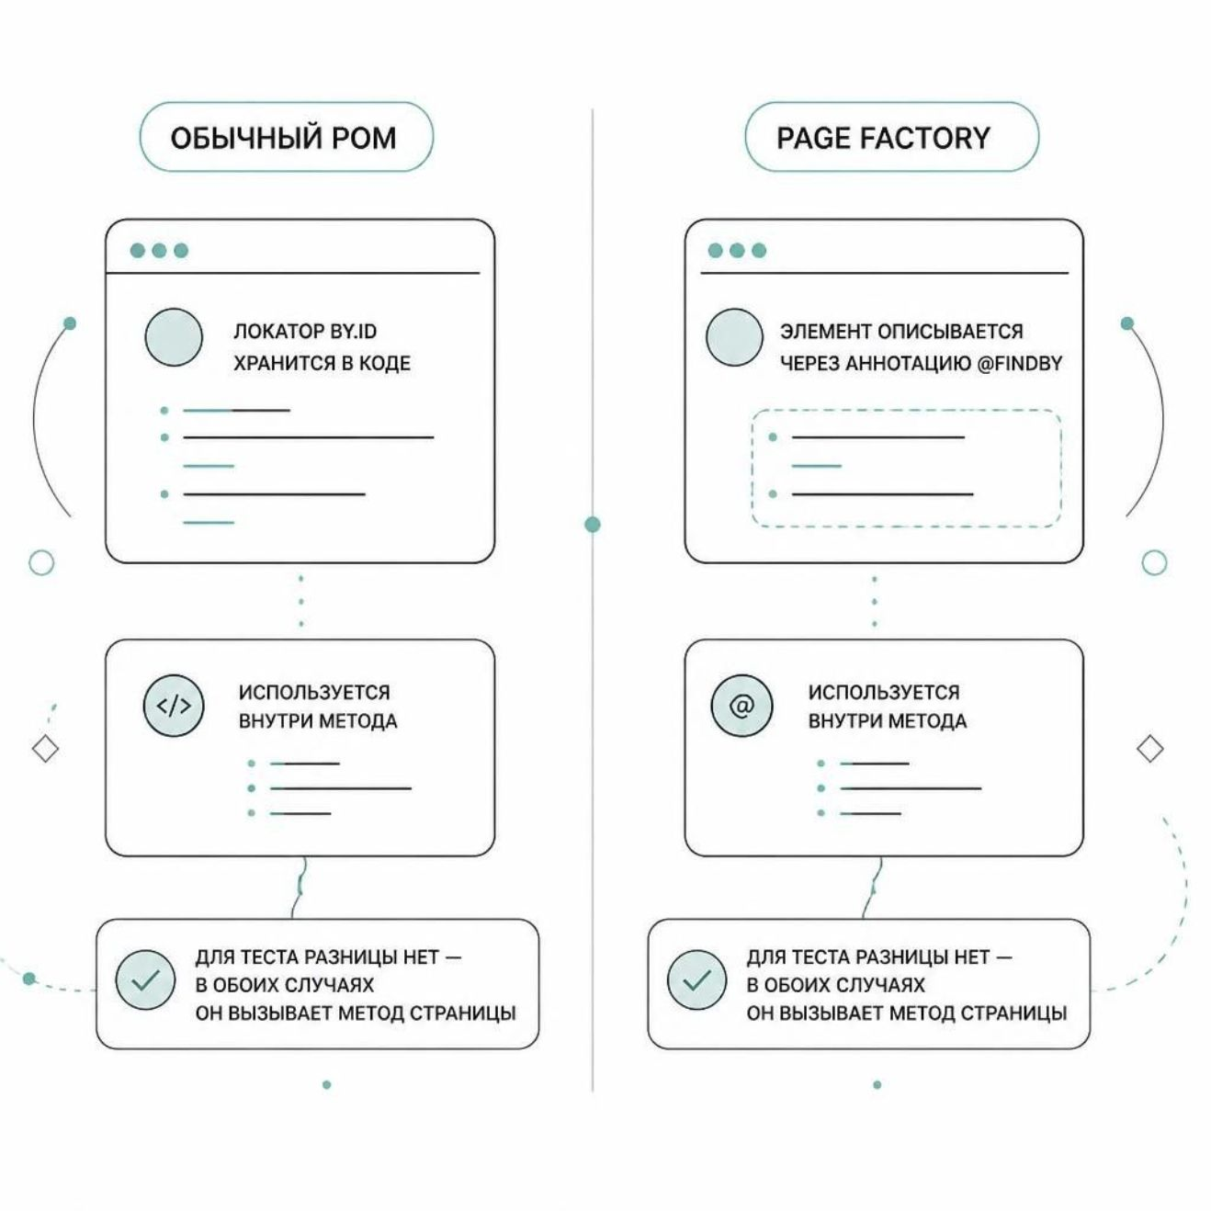

POM и Page Factory на практике
Что важно понимать
Для теста разницы нет — в обоих случаях он обращается к методу страницы и не ищет элементы самостоятельно.
Page Factory относится только к Selenium Java. В Python и Playwright POM реализуется через обычные классы и локаторы.
Не смешивайте общий архитектурный паттерн с конкретными возможностями библиотеки.

Slide 10
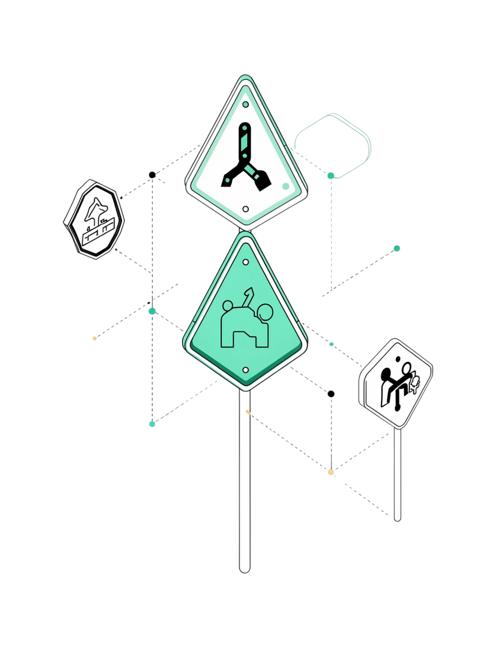
Типичные ошибки
Слишком большой Page Object
Когда в один класс помещают авторизацию, работу с заказами и настройки профиля — класс становится громоздким. Разбивайте по зонам ответственности.
Раскрытие внутренней реализации
Если Page Object просто возвращает локаторы, а тест сам кликает и вводит данные — преимущество паттерна теряется. Логика взаимодействия должна быть внутри Page Object.
Неправильное кеширование элементов
@CacheLookup подходит только для статичных элементов. Динамически обновляемые элементы при кешировании могут вызывать ошибки.

